Slide 1

พัฒนาแอพพลิเคชัน บน Personal Digital Assistants
Develop Application for Personal Digital Assistants
Advisor : อ.วรวัฒน์ ลิ้มโภคา

Slide 2
จัดทำโดย
นางสาว กมลชนก มกรแก้วเกยูร รหัส 41014004
นางสาว จอมขวัญ หวังเกียรติกำจร รหัส 41014064

Slide 3
วัตถุประสงค์ของปริญญานิพนธ์
ศึกษาการทำงานของ WAP
เพื่อเข้าใจการทำงานของปาล์ม และการเขียนโปรแกรมบนปาล์ม
เพื่อเข้าใจการทำงานของ WAP BROWSER บนปาล์ม

Slide 4
การพัฒนาแอพพลิเคชัน
สำหรับปาล์ม

Slide 5
เครื่องมือในการพัฒนาโปรแกรม
Application Developer Tool
  Metroworks Codewarrior
Palm Emulator
  POSE

Slide 6
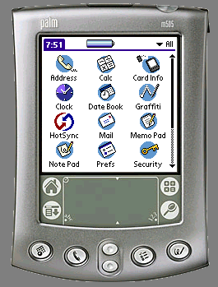
POSE : Palm OS Emulator

Slide 7
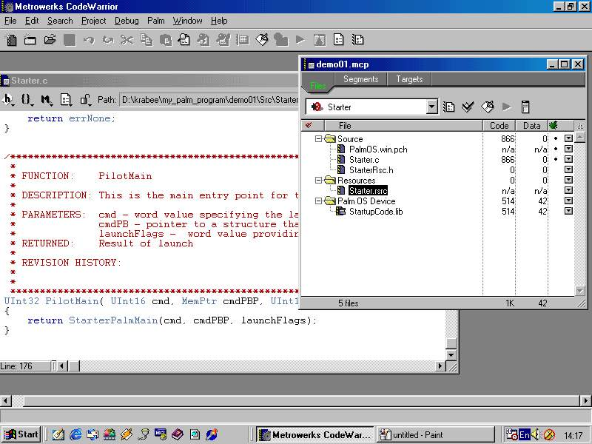
Metroworks Codewarrior
Codewarrior IDE

Slide 8
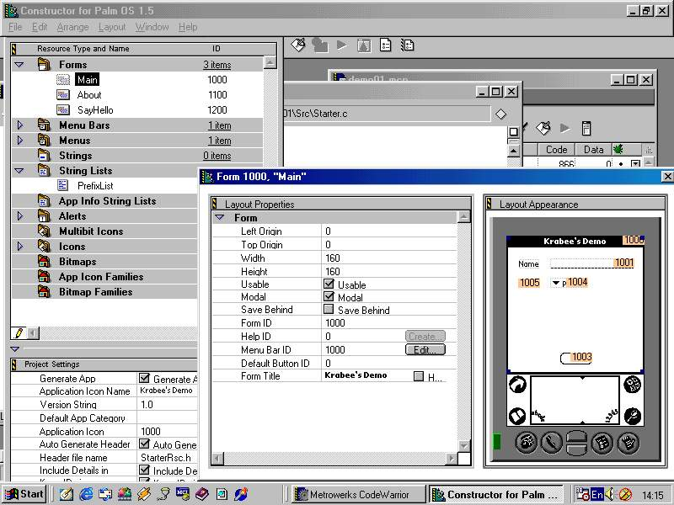
Metroworks Codewarrior
Constructor

Slide 9
รูปแบบการเขียนโปรแกรมปาล์ม
การติดตั้งระบบ (Initialization)
การตรวจสอบเหตุการณ์ในขณะทำงาน (Event Loop)
การจบการทำงาน (Clean up, Clear memory)

Slide 10
หลักการทำงานของโปรแกรมบนปาล์ม
PilotMain
Main Entry Point, Handles launch codes
Normal Launch
AppStart
Preload any graphics, retrieve saved state, etc.
Load First Form
static void AppEventLoop(void)
{
UInt16 error;
EventType event;
do {
EvtGetEvent(&event, timeToWaitForAnEvent);
if (! SysHandleEvent(&event))
if (! MenuHandleEvent(0, &event, &error))
if (! AppHandleEvent(&event))
FrmDispatchEvent(&event);
} while (event.eType != appStopEvent);
}
AppEventLoop
AppStop
Release any allocated Memory, Save state

Slide 11
WAP BROWSER

Slide 12
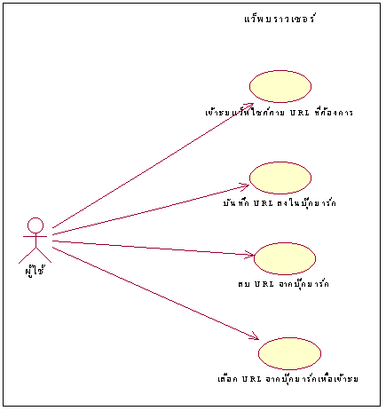
การสร้างและออกแบบ
USE CASE DIAGRAM

Slide 13
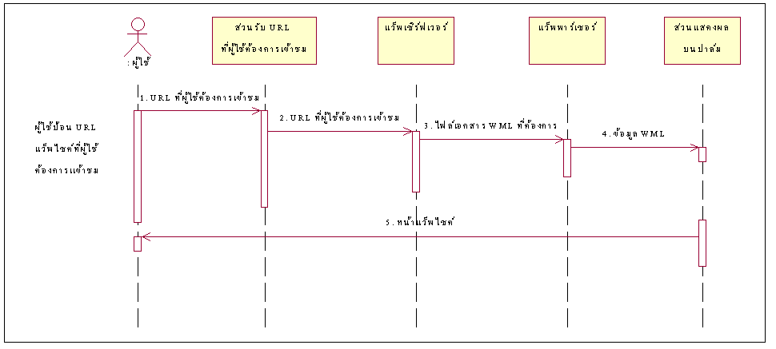
SEQUENCE DIAGRAM ของการเข้าชมแว็พไซต์ตาม URL

Slide 14
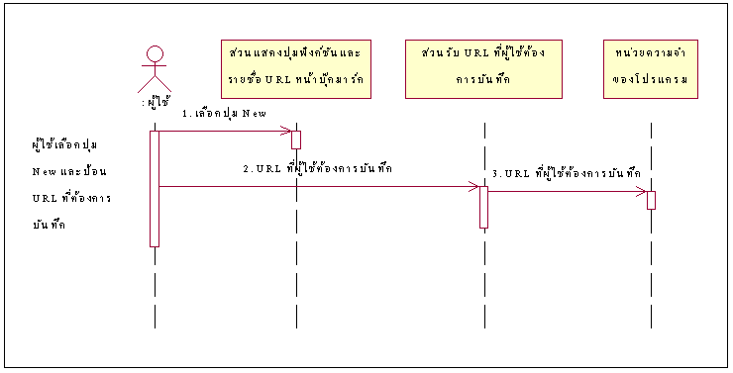
SEQUENCE DIAGRAM ของการบันทึก URL

Slide 15
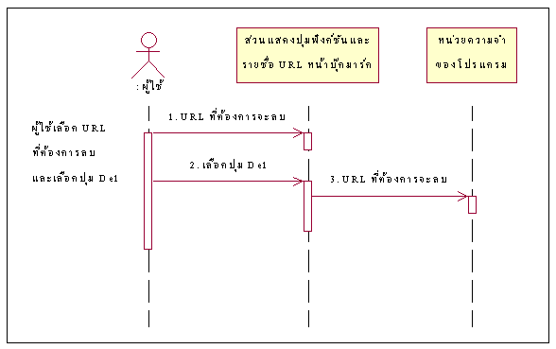
SEQUENCE DIAGRAM ของการลบ URL ที่บันทึกไว้

Slide 16
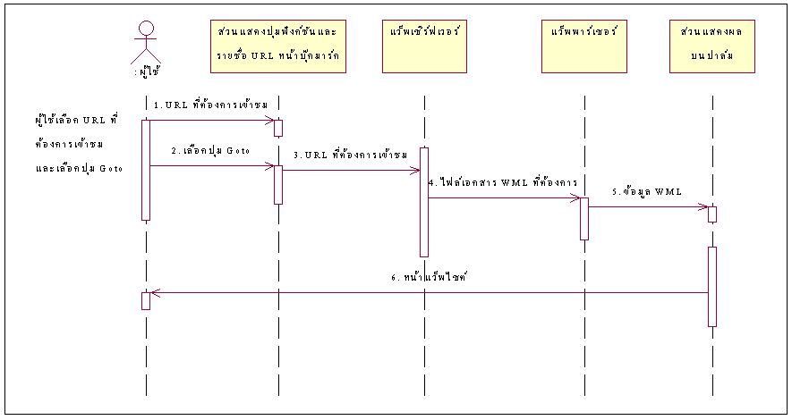
SEQUENCE DIAGRAM ของการเข้าชมแว็พไซต์ตาม URL ที่บันทึกไว้

Slide 17
การทำงานของโปรแกรมแว็พบราวเซอร์
แบ่งออกเป็นเป็น 4 ส่วนหลักๆ
  ส่วนติดต่อกับผู้ใช้งาน
  ส่วนติดต่อกับเน็ตเวิร์ก
  ส่วนแว็พพาเซอร์
  ส่วนแสดงผลแว็พเพจ

Slide 18
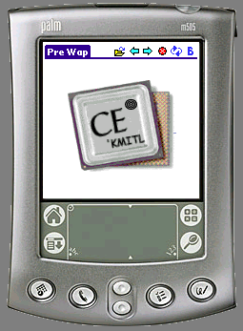
ส่วนติดต่อกับผู้ใช้งาน
Reload
Back
OpenURL
Bookmarks
Forward
Menu
Stop

Slide 19
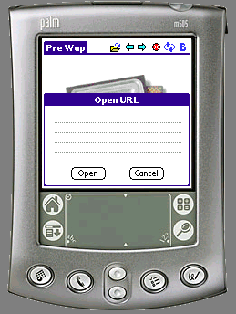
OpenURL

Slide 20
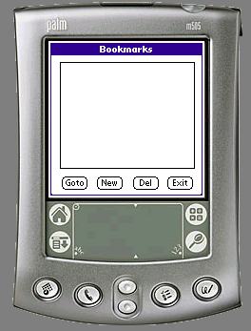
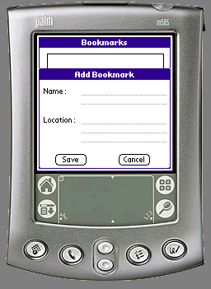
Bookmarks

Slide 21
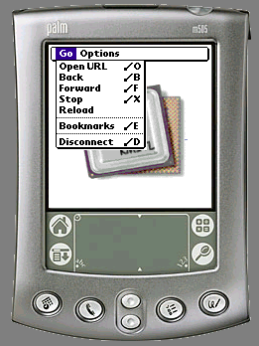
Menu

Slide 22
ส่วนติดต่อกับเน็ตเวิร์ก
ส่วนนี้เป็นส่วนสำคัญที่สุดในโปรแกรมแว็พบราวเซอร์
การทำงานของส่วนนี้เริ่มที่ติดต่อระหว่างเครื่องปาล์มกับอินเทอร์เน็ต เมื่อผู้ใช้ป้อน URL ของแว็พบราวเซอร์ที่ต้องการเข้าชม หรือเลือกจากบุ๊กมาร์ก ก็รับ URL มาเพื่อร้องขอแว็พไซต์ และรับข้อมูลจาก Server กลับมา

Slide 23
ส่วนแว็พพาเซอร์
พาเซอร์เป็นส่วนที่ใช้ในการตรวจสอบไวยากรณ์ของ WML ที่ได้รับมาจากแว็พเซิร์ฟเวอร์
การทำงานเริ่มจากพาเซอร์เป็นส่วนที่ใช้ในการตรวจสอบไวยากรณ์ของ WML ที่ได้รับมาจากแว็พเซิร์ฟเวอร์ แล้วนำมาตรวจสอบกับ Grammar ที่กำหนดไว้

Slide 24
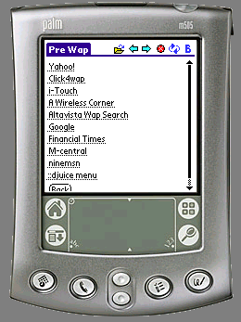

ส่วนแสดงผลแว็พเพจ

Slide 25
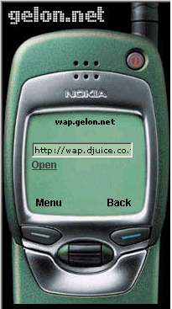
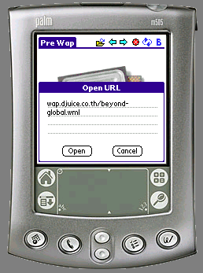
การเปรียบเทียบแว็พบราวเซอร์
หน้าที่ใส่ URL

Slide 26
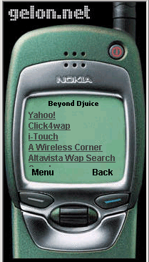
หน้าแสดงผล

Slide 27
สรุปผลการทดสอบ
การทดสอบการเข้าแว็พไซต์ต่างๆ
การทดสอบการแสดงผลข้อความต่างๆ
การทดสอบการแสดงผลการลิงค์ไปยังการด์อื่นๆ
การทดสอบการรับข้อมูลอินพุต

Slide 28
แนวทางการพัฒนา
พัฒนาให้ใช้งานได้กับแพลตฟอร์มอื่นได้ เช่น พ็อกเก็ตพีซี (PocketPC)
พัฒนาต่อให้สามารถแสดงภาษาไทยได้
พัฒนาให้สามารถสนับสนุนสคริปต์ได้

Slide 29
ปัญหาที่เกิดขึ้น
เนื่องจากเป็นแพลตฟอร์มใหม่ ทำให้มีผู้ที่สามารถให้คำปรึกษาได้น้อย และมีหนังสืออ้างอิงน้อย
มักติดปัญหาสแต็กโอเวอร์โฟลเมื่อเปิดแว็พที่มีขนาดใหญ่มากๆ
หาข้อมูลเกี่ยวกับการเขียน WAP Browser ได้ยาก

Slide 30
THE END

